Slide 1
Индивидуальный проект Будильник “Wake up!”
Город: Новосибирск
Площадка: МБОУ Инженерный лицей НГТУ
Учащийся: Коровин Александр
Преподаватель: Шперлинг Владимир Константинович

Slide 2

цель
Создание приложения-будильника, которое помогло бы быстрее пробудиться ото сна и заставить человека начать день с небольшой интеллектуальной разминки.

Slide 3
Возможности
Классический будильник, для отключения которого требуется решить простую математическую задачу. Добавление, редактирование, удаление будильников.
Минимальный API – 21.

Slide 4
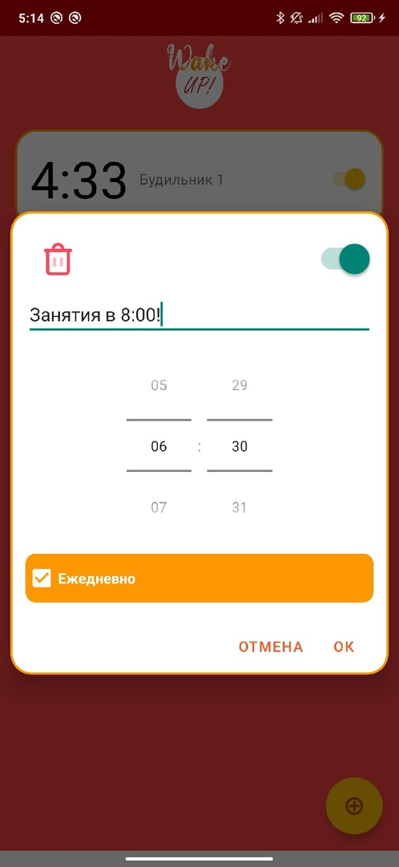
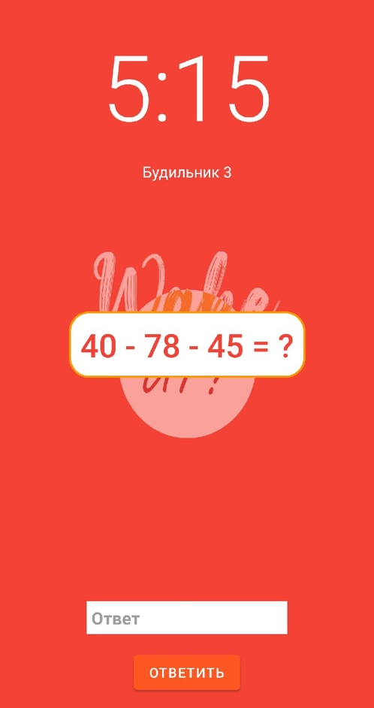
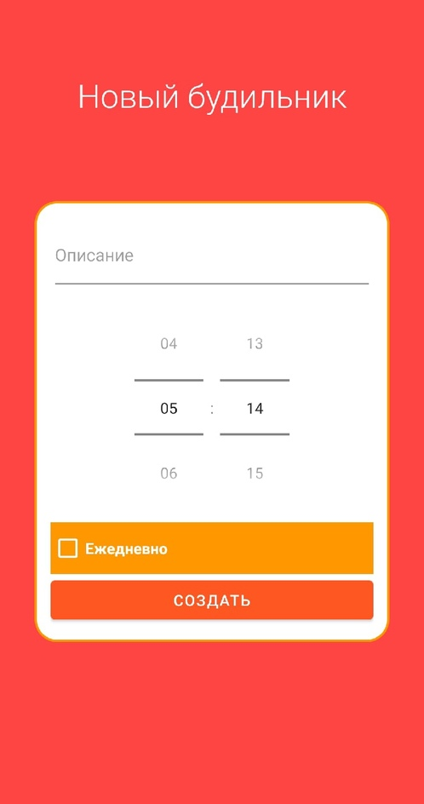
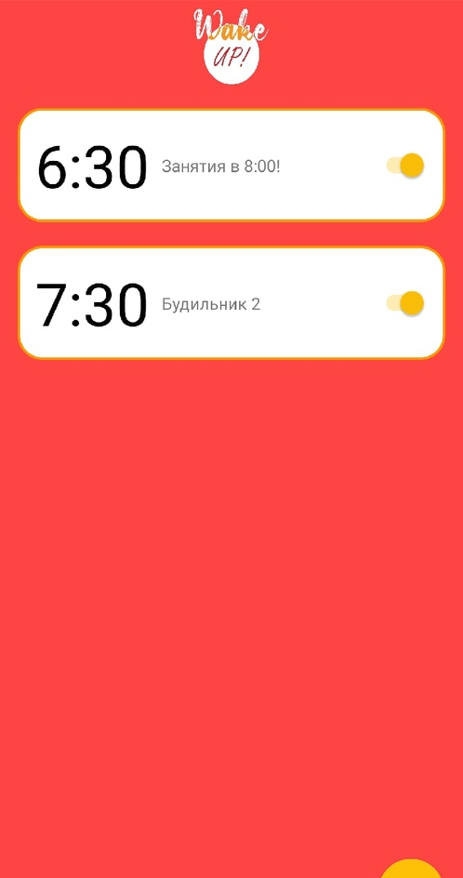
Cкриншоты

Slide 5
UML-диаграмма

